Slide 1
Responzivní webdesign
Stránky pro mobil / tablet / počítač
Luděk Roleček
Brno, 28. 9. 2019
Notes:
Version: 2019/05/13

Slide 2

Použití materiálů
Toto dílo je licencováno pod
Creative Commons Attribution-NonCommercial-ShareAlike 4.0 International License

Slide 3
responzivní webdesign
Co to je a proč to chceme?

Slide 4
Mobilní použití vzrůstá
mobilních uživatelů je stále více
roste jak návštěvnost z mobilů, tak čas strávený na stránkách
obecně dnes už více než 50 % je z mobilů
statistiky se liší podle metodiky měření, země, oboru nebo konkrétního webu, ale….

Slide 5

Mobilní použití vzrůstá
63 %
návštevnosti na webech v USA pochází z mobilů
51 %
času stráveného v USA online je na mobilních zařízeních

Slide 6
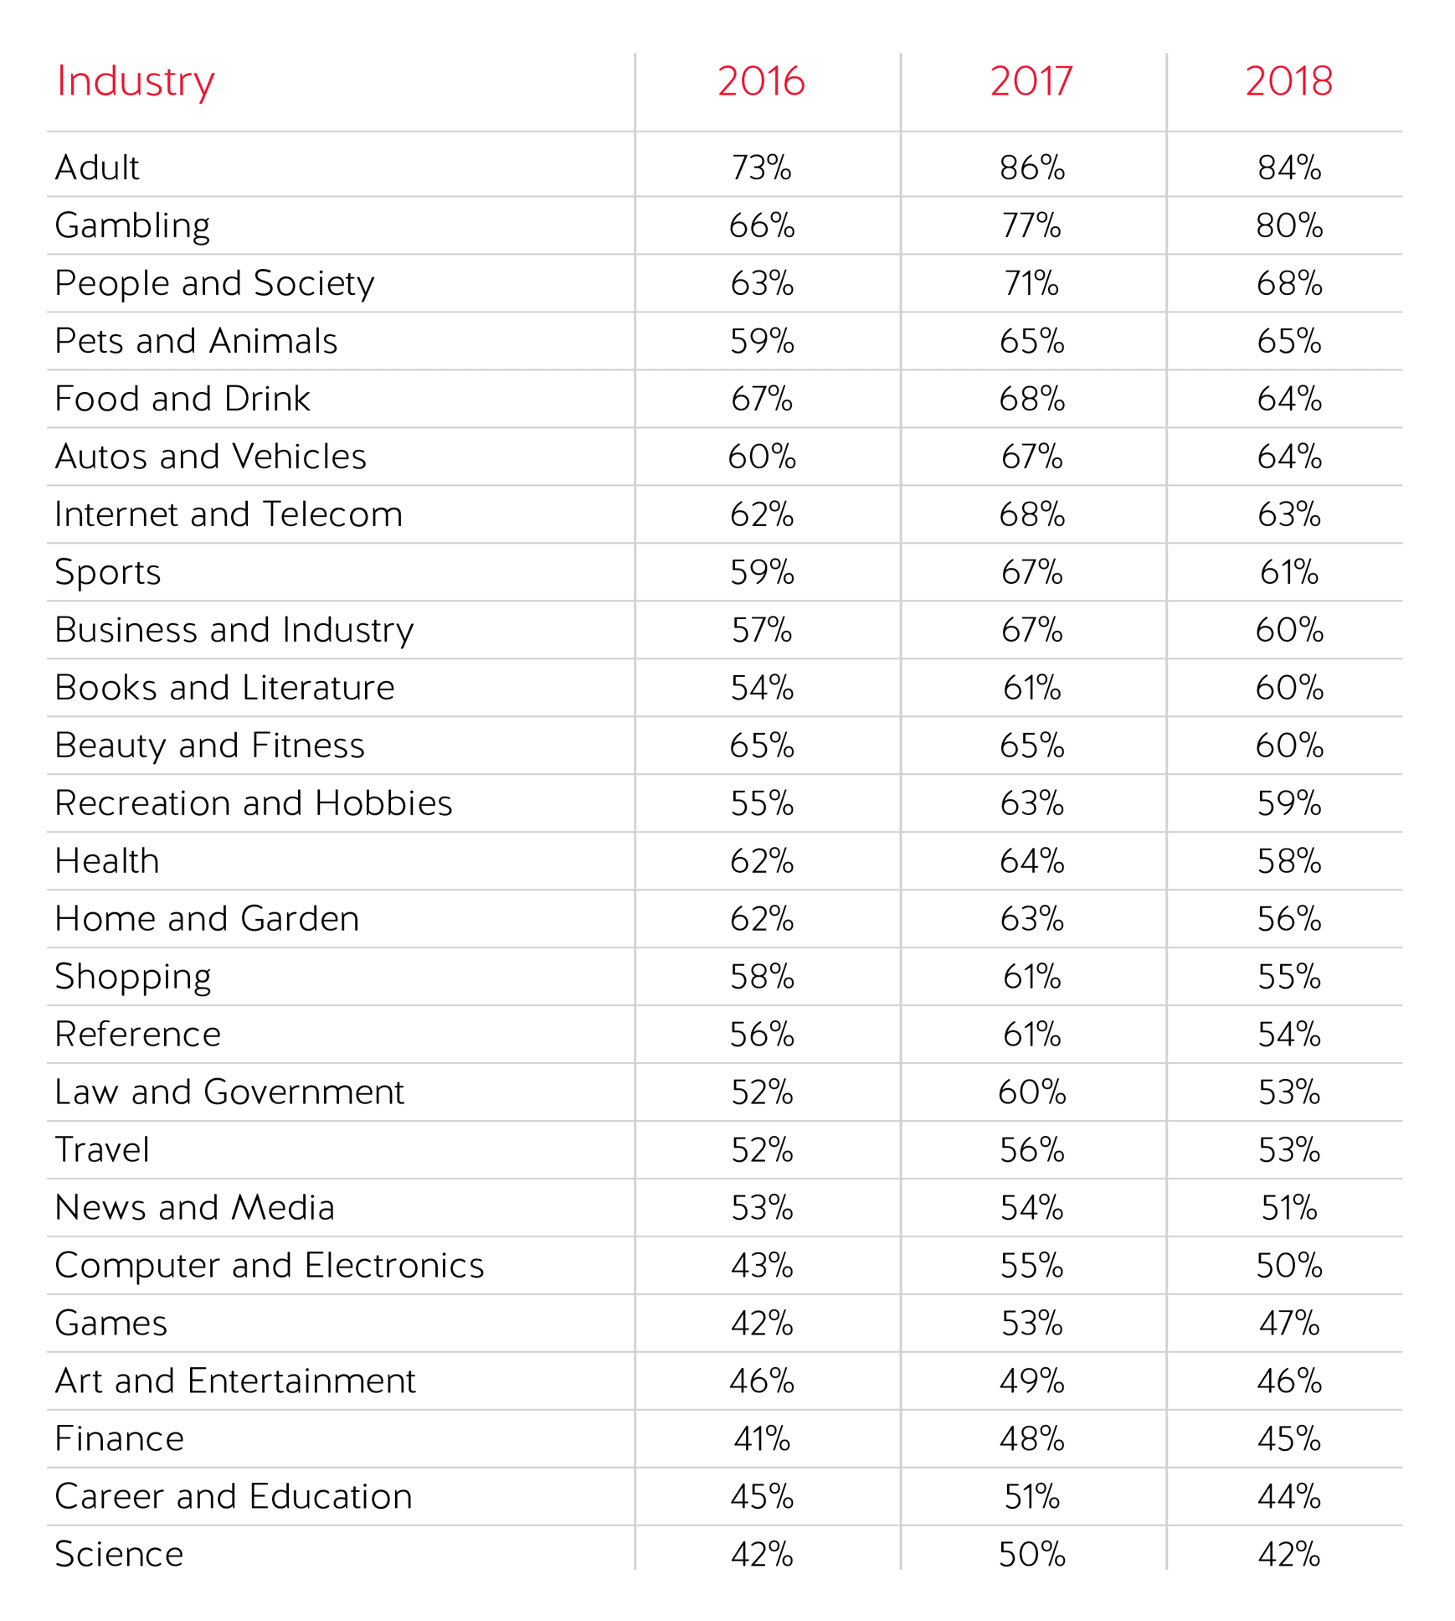
Návštěvnost z mobilů podle oboru (USA)

Slide 7
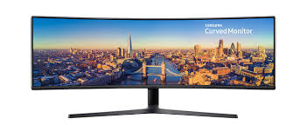
Nejen mobily
responzivní webdesign není jen o mobilech
často naopak zapomínáme na velká zařízení (tv, projektory, extrémně široké monitory...)

Slide 8
Cíl responzivního webdesignu
Zajistit optimální uživatelskou zkušenost na jakémkoliv zařízení.

Slide 9
Optimální uživatelská zkušenost...
Dobře použitelné
na všechno jde pohodlně “kliknout”
nikde není obsah přes sebe nebo není něco schované “za rohem”
na mobilu např. nevyžaduji stisknutí klávesy na klávesnici, apod.
nespoléhám na stav “hover” např. pro otevírání menu - na mobilu neexistuje!

Slide 10
Optimální uživatelská zkušenost...
Přizpůsobený obsah
upřednostňujeme obsah, který může být užitečný pro mobilní uživatele - např. kontaktní údaje, otevírací doba, moje letenka/jízdenka
části textu můžeme “zabalit” - např. časté otázky/odpovědi
na mobilu nemusíme vidět všechno - ubereme animace, “kudrlinky”

Slide 11

Optimální uživatelská zkušenost...
Přizpůsobená navigace
Zjednodušená navigace
Ideálně jsou viditelné hlavní odkazy, zbytek schovaný a dostupný po rozkliknutí
Často se používá “hamburger” menu (dle výzkumů to ani není úplně skvělý způsob)

Slide 12
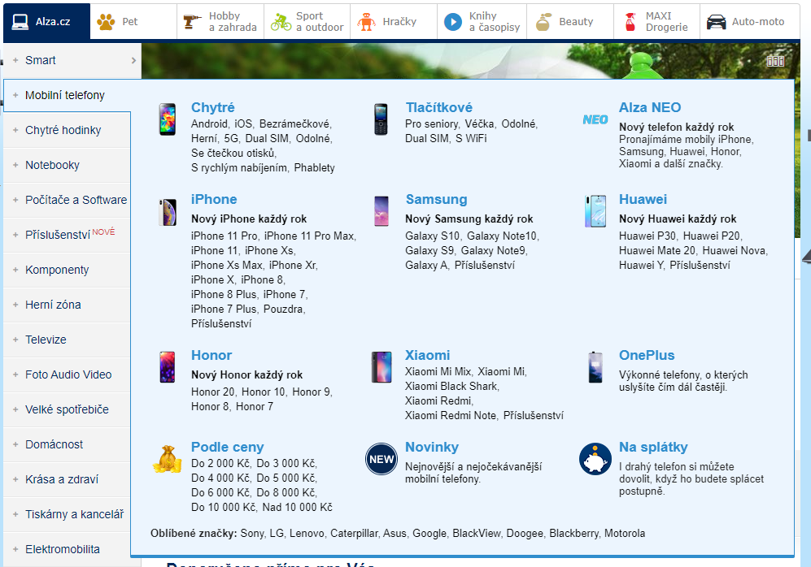

Slide 13
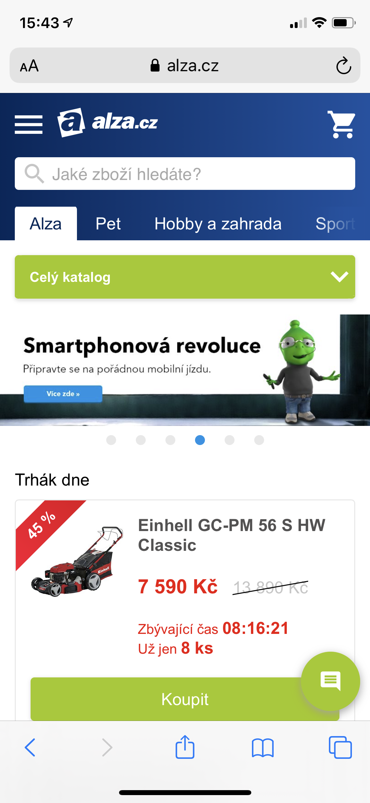
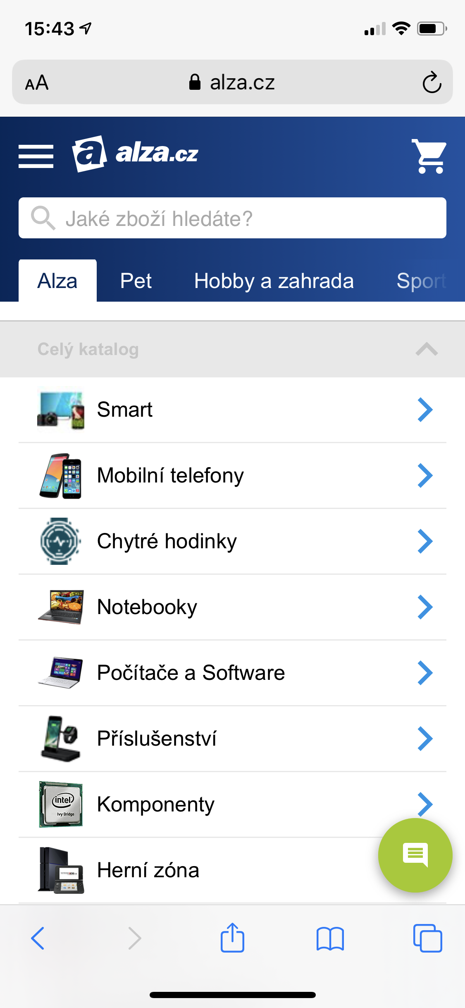

Slide 14
Stránka se přizpůsobuje
Upravuje rozložení a obsah stránky podle prostředí, ve kterém je prohlížena.
Nejčastěji přizpůsobujeme podle velikosti dostupné
zobrazovací plochy, ale lze i podle mnoha dalších kritérií
(landscape, color/monochrome, print, tv, handheld, atd.).

Slide 15
Mobile First přístup

Slide 16
Mobile first
Stránku primárně navrhujeme / kódujeme pro mobilní zařízení
Progresivně vylepšujeme pro větší zařízení (tablety, počítače, …) a dostupné technologie

Slide 17
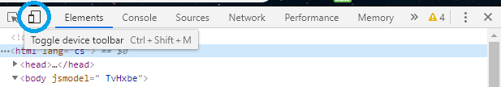
Mobile first
Testování responsivity v prohlížeči
Přepínání zařízení v DevTools (F2)
Několik předvolených zařízení
Možnost zadávat vlastní zařízení podle parametrů
Chrome poskytne plně funkční chování, jako by se jednalo o dané zařízení

Slide 18
Základní techniky RWD

Slide 19
Techniky RWD
Flexibilní grid (typografická mřížka)
Media Queries
Flexibilní obrázky

Slide 20
Flexibilní grid

Slide 21

Flexibilní grid
Typografická mřížka
navržena pro tištěný design
racionální systém sloupců a řádků, na které se umisťují bloky obsahu
adaptovaná pro potřeby stále se měnícího moderního webu

Slide 22
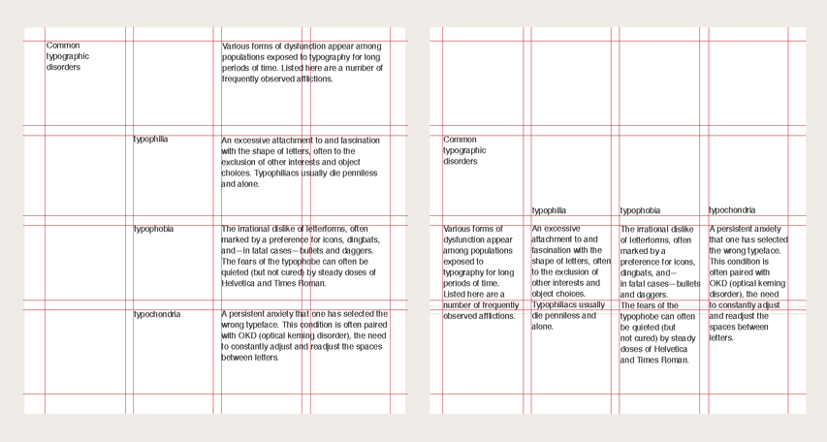
Flexibilní grid

Slide 23
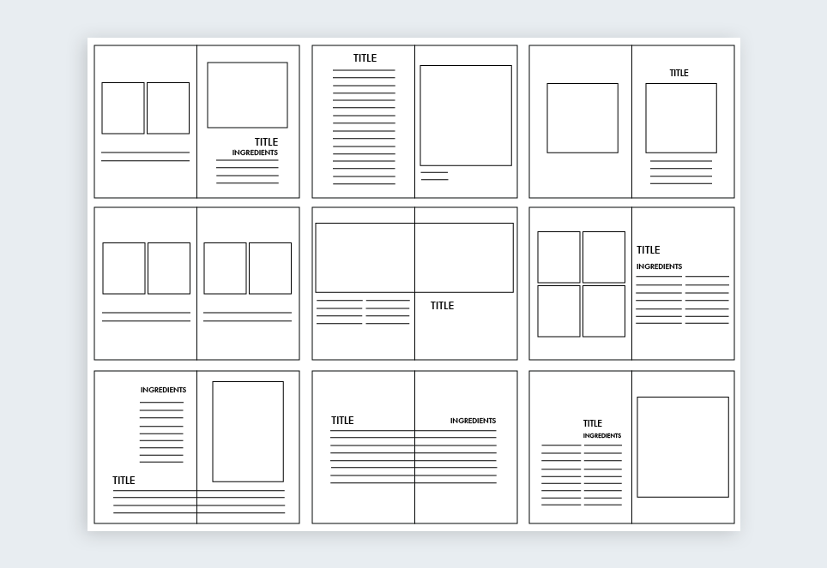
Flexibilní grid

Slide 24
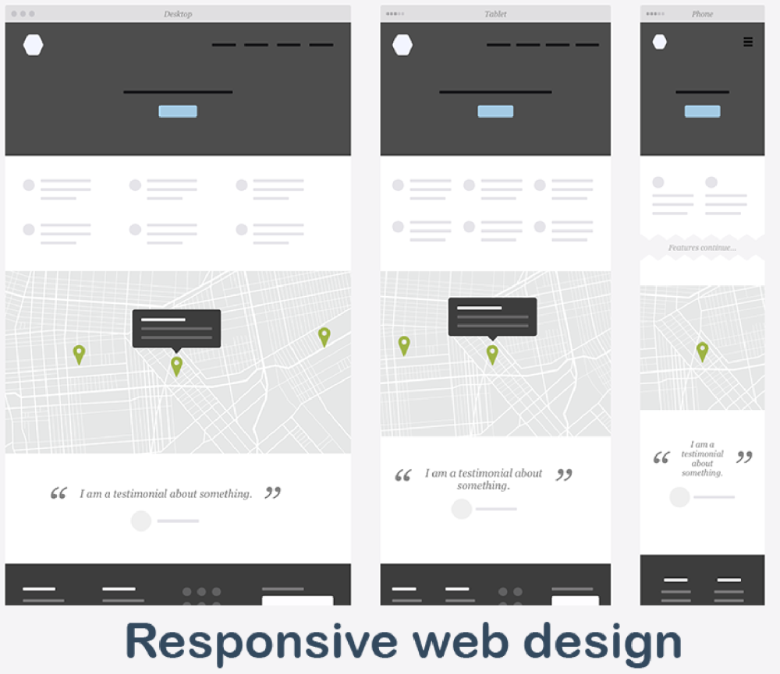
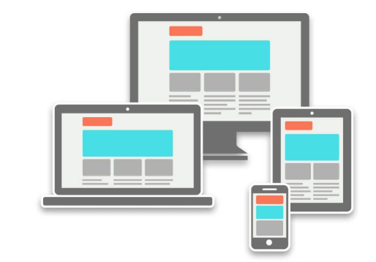
Layout pro specifická zařízení
Cílem je web "přizpůsobit", ne udělat web "jiný pro mobil" .
Nechceme učit uživatele používat web jinak na každém zařízení .

Slide 25
Media Query

Slide 26
Media Query
Způsob, jak v CSS zařídit, abychom pro různá prostředí mohli prvku nastavit jiné CSS
Nejčastěji reagujeme na šířku okna prohlížeče / zařízení.
… ale existují i další parametry, na které můžeme reagovat.

Slide 27
Media Query
CSS
@media (min-width: 800px) {
/* css styly */
}
Nejčastěji:
min-width - okno široké minimálně 800px, tj. 800px a více
max-width - okno široké maximálne 800px, tj. 0 až 800px

Slide 28
Media Query
Místu, kde dochází ke změně rozložení / layoutu stránky, říkáme breakpoint.
Než se zeptáš, tak ne, neexistují žádné oficiální breakpointy / konkrétní čísla odkud pokud je mobil, tablet, počítač.
Breakpointy by se měly stanovovat vždy podle obsahu - změnit layout ve chvíli, kdy to pro daný obsah dává smysl.

Slide 29
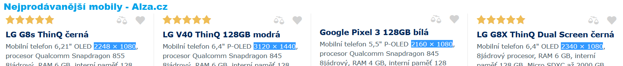
Media Query
Rozlišení pro mobily počítá s šířkou displejů cca 400px či méně. Široké displeje pro PC mají šířku 1920px a větší
Jak teda udělat responzivní web pro mobil s rozlišením???
Mobily a tablety mají pro CSS přepočtěné velikosti displejů
Mobil bude reagovat na @media screen and (max-width: 400px)
Ale obrázek/video se bude zobrazovat v kvalitě displeje (plné využití všech pixelů obrazovky)

Slide 30
Media Query
CSS
@media screen and (min-width: 800px) and (max-width: 1200px) and (orientation: landscape) {
.responsive-element {
/* příklady častých stylů */
display: none / block || flex;
width: 100px / 500px || 100% / 50%;
}
}
Podrobný popis všech možných parametrů:
https://developer.mozilla.org/en-US/docs/Web/CSS/Media_Queries/Using_media_queries

Slide 31
Tiskový styl pomocí media query
CSS
@media print {
* { background: none !important; color: black !important;
}
}

Slide 32
Flexibilní obrázky

Slide 33
Flexibilní obrázky
velký obrázek na malém displeji = problém
fluidní obrázky - zvětšují se podle kontejneru (např. sloupec obsahu), ve kterém leží
pokud lze, tak přizpůsobujeme i rozlišení/velikost obrázku podle zařízení (šetříme data vs. nejvyšší kvalita)
v ideálním případě používáme i art direction

Slide 34
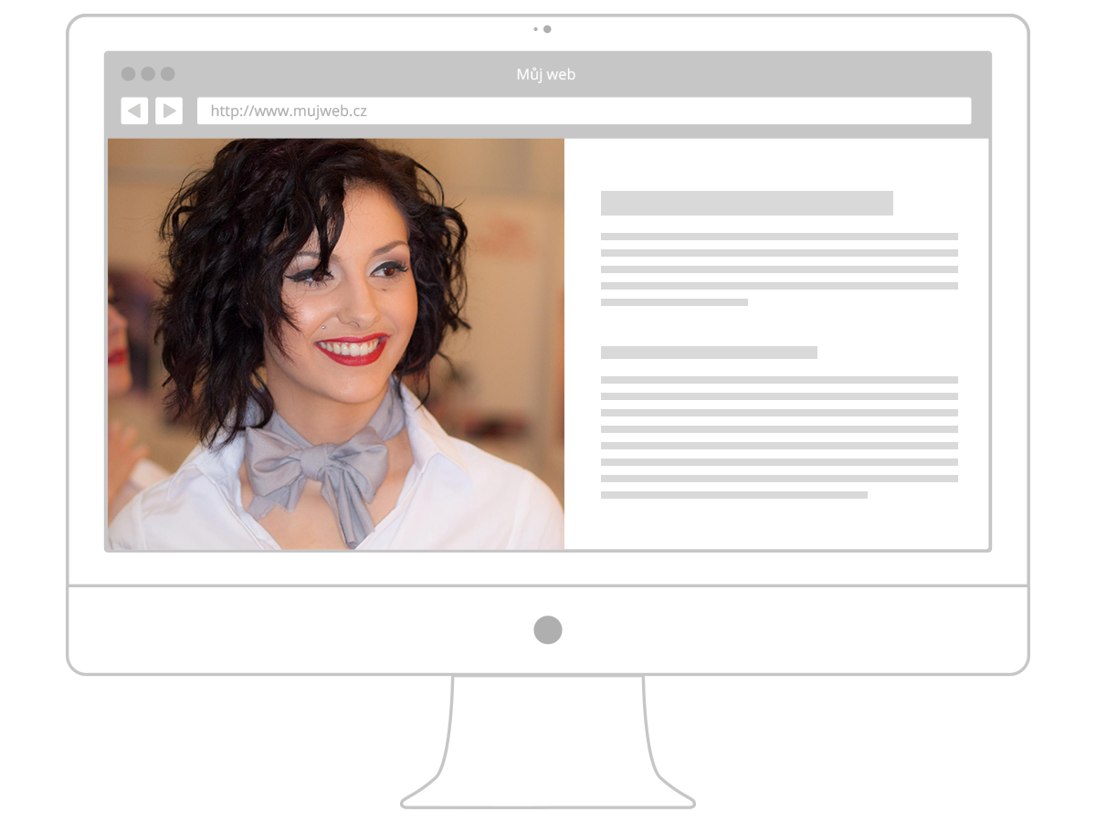

Velký obrázek na PC

Slide 35
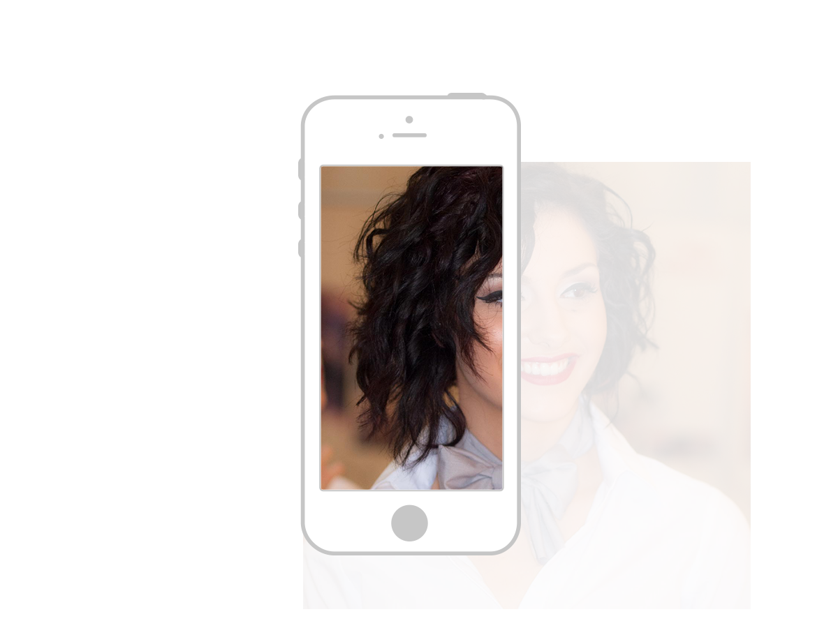

Velký obrázek na mobilu

Slide 36
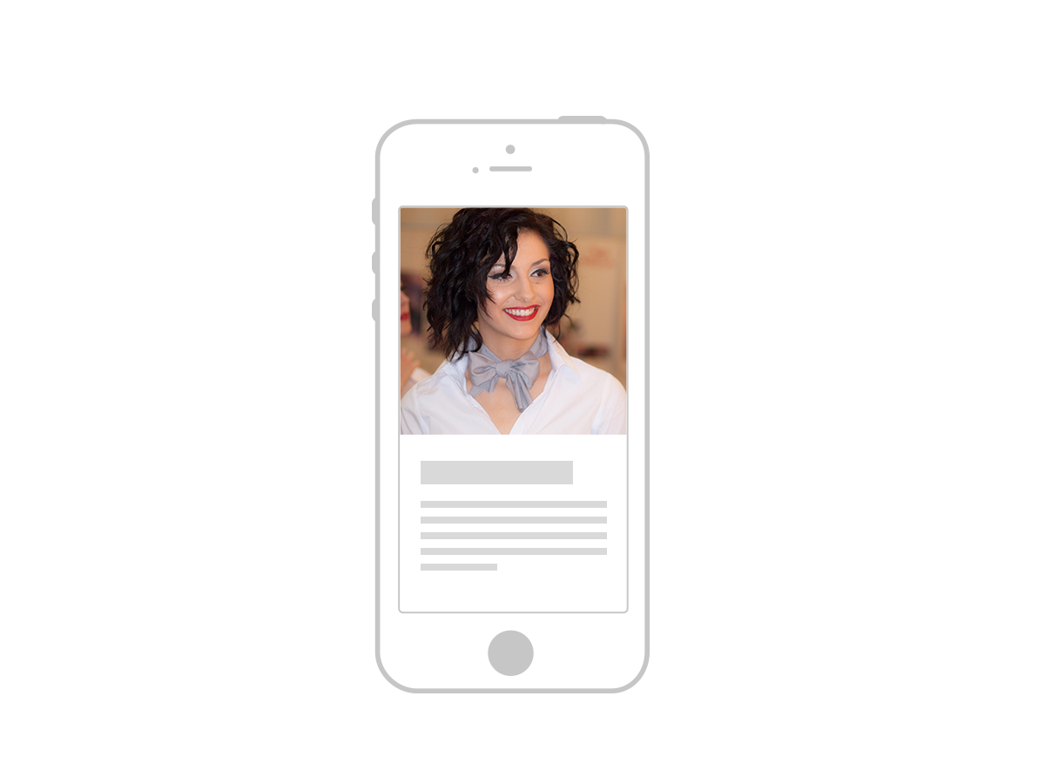
Responzivní (flexibilní / fluidní) obrázek na mobilu

Slide 37
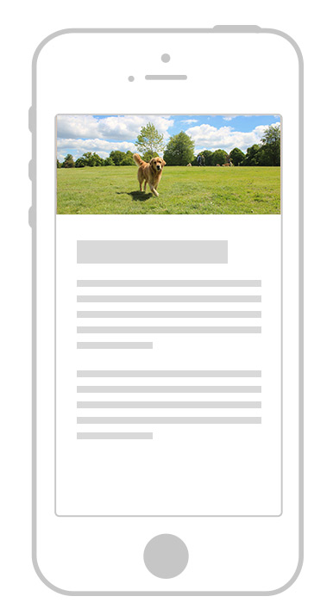
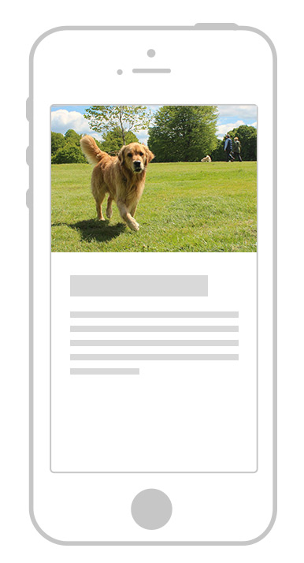
Responzivní obrázek na mobilu + art direction

Slide 38
Flexibilní obrázky v CSS
CSS
img {
width: 100%;
}
Lze použít i max-width, záleží na záměru autora stránky.

Slide 39
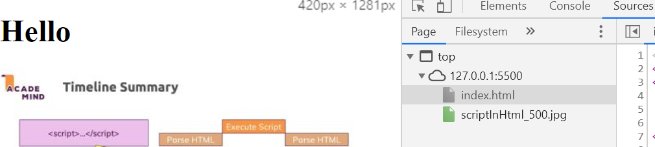
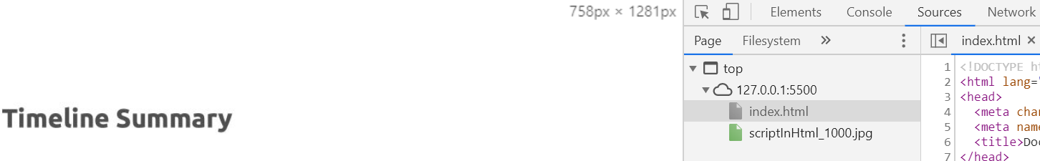
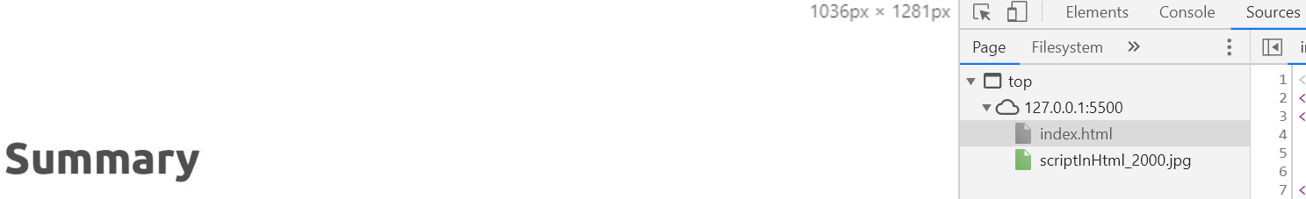
Flexibilní obrázky v CSS
HTML
<img src= "scriptInHtml_2000.jpg"
srcset= "scriptInHtml_2000.jpg 2000w,
scriptInHtml_1000.jpg 1000w,
scriptInHtml_500.jpg 500w"
width= "100" height= "100"
alt="hezký obrázek">
Webová stránku bude ze serveru stahovat obrázky podlé šířky displeje

Slide 40
Doporučení na knihy

Slide 41
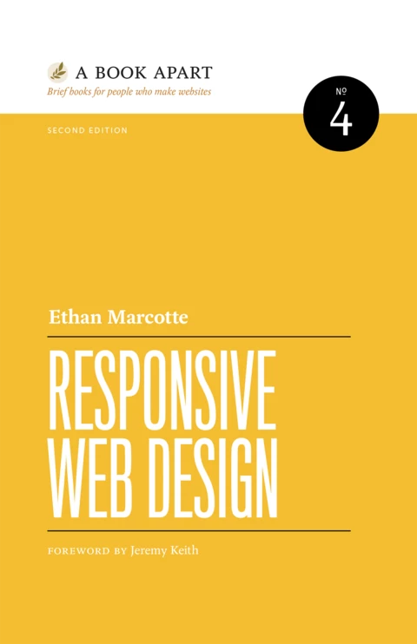
Doporučení na knihy
Ethan Marcotte
Responsive web design
Kniha, která de facto definovala celý obor responzivního webdesignu.

Slide 42
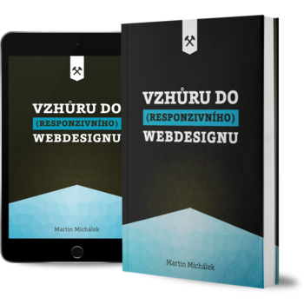
Doporučení na knihy
Martin Michálek
Vzhůru do (responziv­ního)
webdesignu
Skvělá česká kniha o responzivním webdesignu plná praktických rad a tipů.

Slide 43
Doporučení na knihy
Ve spolupráci s Martinem dostáváte od Czechitas elektronickou verzi knihy zdarma!
Ke stažení zde
Kniha je k dispozici ve formátech PDF (pro čtení na počítači), MOBI (pro Kindle) a EPUB (Apple Books a jiné čtečky).

Slide 44
Cvičení

Slide 45
Cvičení – responzivní obrázky
cvičení

Slide 46
Zadání úkolu – Projekt - Kontakty
cvičení

